Slide 1
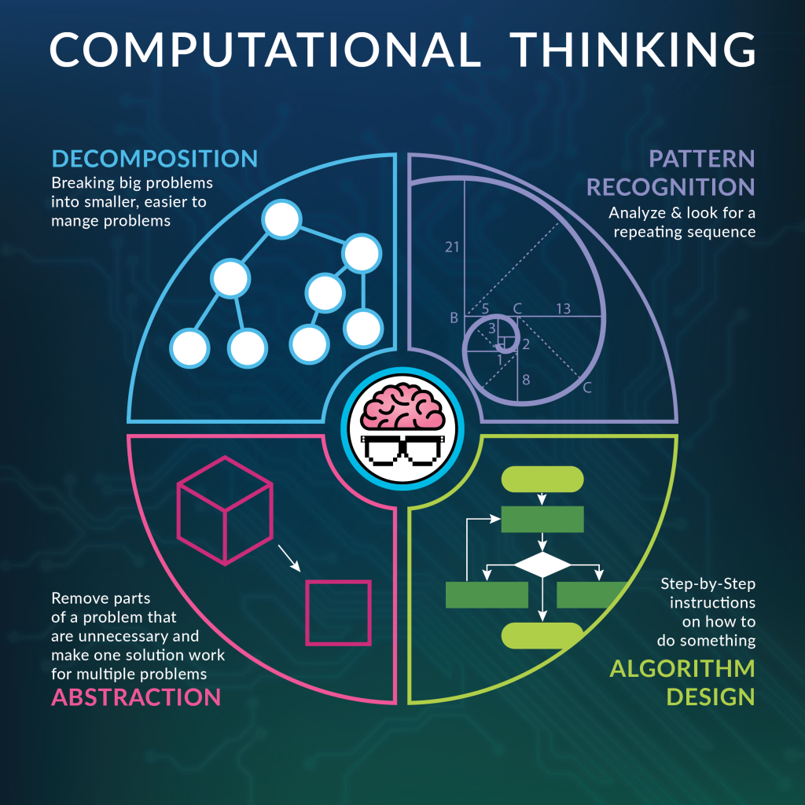


Berpikir Komputasional
Koding dan Kecerdasan Artifisial
SMA/MA Kelas X
Bab 1
Kemendikdasmen • 2025

Slide 2
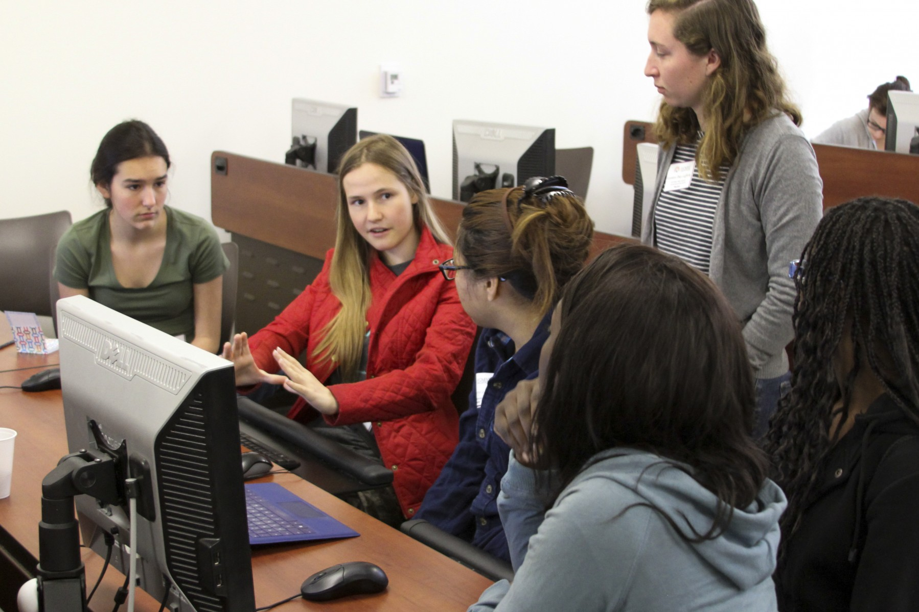





Tujuan Pembelajaran
Memahami konsep berpikir komputasional
Mengidentifikasi 4 komponen utama berpikir komputasional
Menerapkan berpikir komputasional untuk memecahkan masalah
Mengembangkan keterampilan berpikir kritis dan logis
Menghubungkan berpikir komputasional dengan kecerdasan artifisial

Slide 3

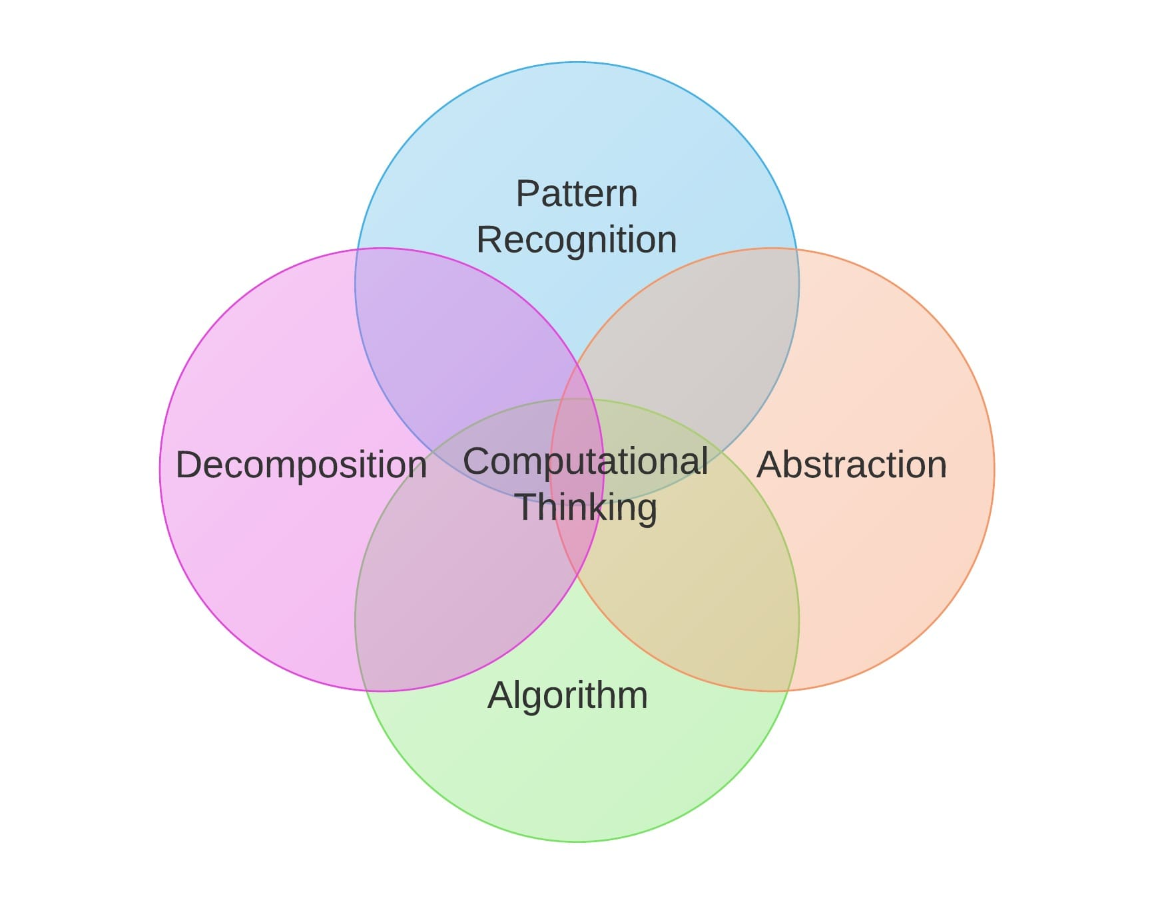
Apa itu Berpikir Komputasional?
Konsep Utama
Berpikir komputasional adalah kemampuan berpikir logis dan terstruktur untuk memecahkan masalah.
Memecah masalah menjadi bagian-bagian kecil
Mengenali pola dan keterkaitan
Merancang solusi yang sistematis
Keterampilan penting untuk era digital

Slide 4




4 Komponen Utama Berpikir Komputasional
Dekomposisi
Pengenalan Pola
Memecah masalah menjadi bagian-bagian kecil yang lebih mudah dikelola
Menemukan kesamaan dan keterkaitan dalam berbagai masalah
Abstraksi
Algoritma
Mengidentifikasi informasi penting dan mengabaikan detail yang tidak perlu
Merancang langkah-langkah solusi yang sistematis dan terstruktur

Slide 5



Dekomposisi
Definisi
Memecah masalah kompleks menjadi bagian-bagian kecil yang lebih mudah dipahami
Contoh Praktis
Masalah Besar
Menulis esai
Dekomposisi
1
Tentukan topik
2
Buat kerangka
3
Tulis pendahuluan
4
Tulis isi
5
Tulis penutup
Contoh Kolaboratif

Slide 6

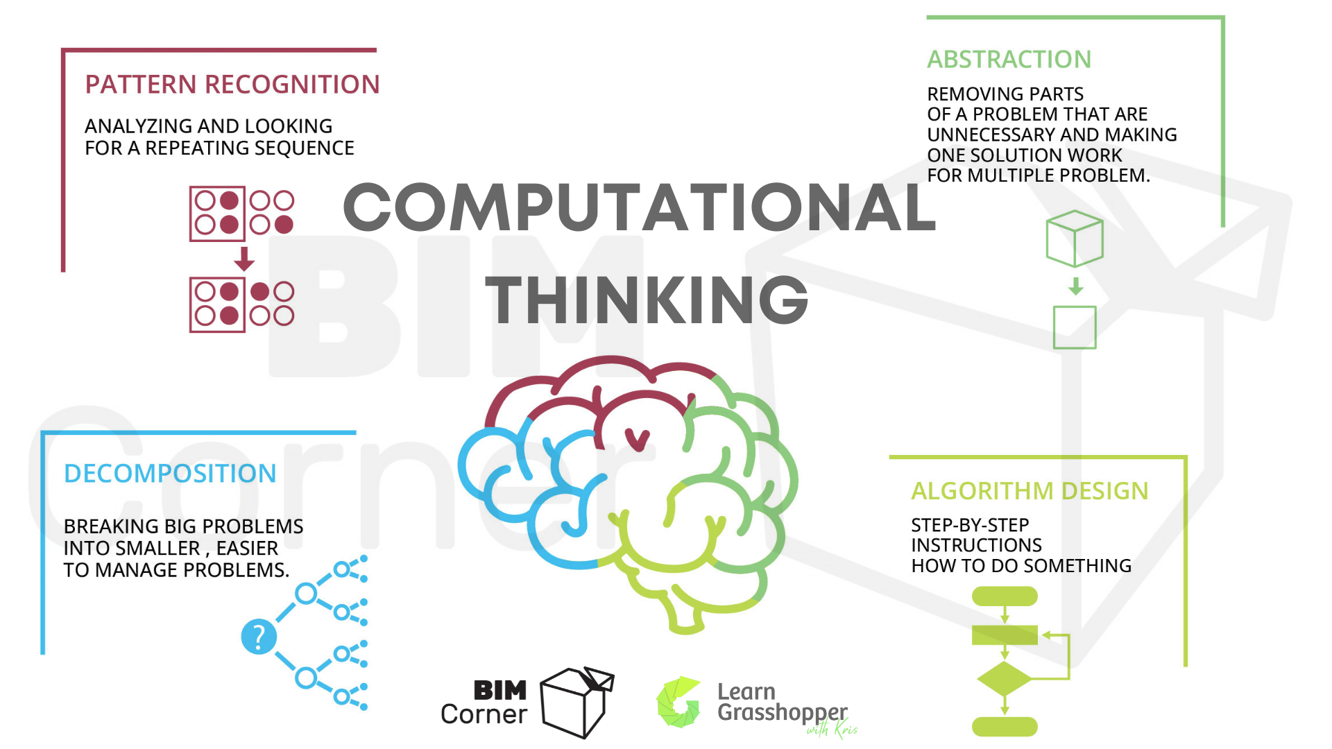



Pengenalan Pola
Definisi
Menemukan kesamaan, perbedaan, dan keterkaitan antar masalah atau data
Contoh Pola
Pola Matematika
2, 4, 6, 8, ... (selisih 2)
Pola Rutinitas
Bangun → Sarapan → Berangkat Sekolah
Identifikasi Pola

Slide 7





Abstraksi
Definisi
Mengidentifikasi informasi penting dan mengabaikan detail yang tidak relevan
Contoh: Membuat Peta
Disertakan
Jalan utama
Gedung penting
Landmark
Diabaikan
Pohon
Lampu jalan
Detail arsitektur
Fokus pada Esensi

Slide 8

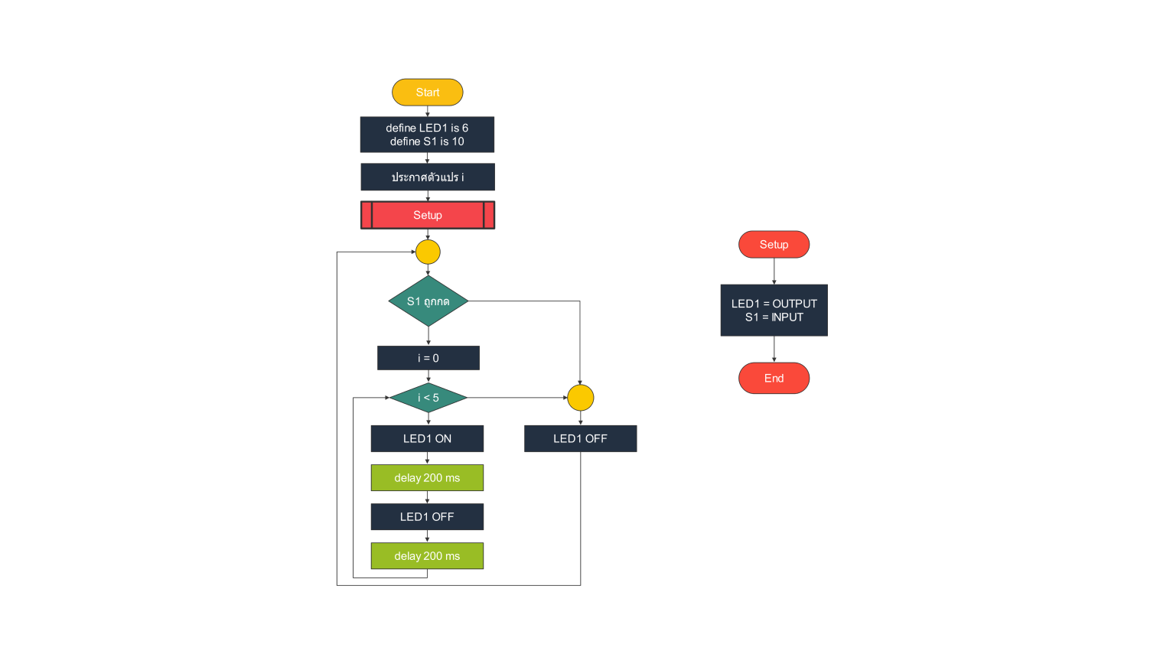

Algoritma
Definisi
Serangkaian langkah-langkah sistematis untuk menyelesaikan masalah
Contoh: Membuat Mie Instan
1
Rebus air hingga mendidih
2
Masukkan mie
3
Tunggu 3 menit
4
Bumbui
5
Siap disajikan
Langkah Sistematis

Slide 9






Penerapan Berpikir Komputasional
Coding & Pemrograman
Merancang algoritma untuk membuat aplikasi
Organisasi
Mengatur jadwal harian dengan sistematis
Penyelesaian Masalah
Menganalisis penyebab dan mencari solusi
Kecerdasan Artifisial
Menggunakan pola untuk pengenalan gambar/teks
Terapkan Sekarang!

Slide 10

Aktivitas Belajar
1
Latihan Dekomposisi
Pilih masalah sehari-hari dan pecah menjadi 5 langkah kecil
2
Cari Pola
Temukan pola dalam deret angka atau aktivitas rutin
3
Buat Algoritma
Tulis langkah-langkah untuk membuat minuman favorit
Mulai Eksplorasi!

Slide 11

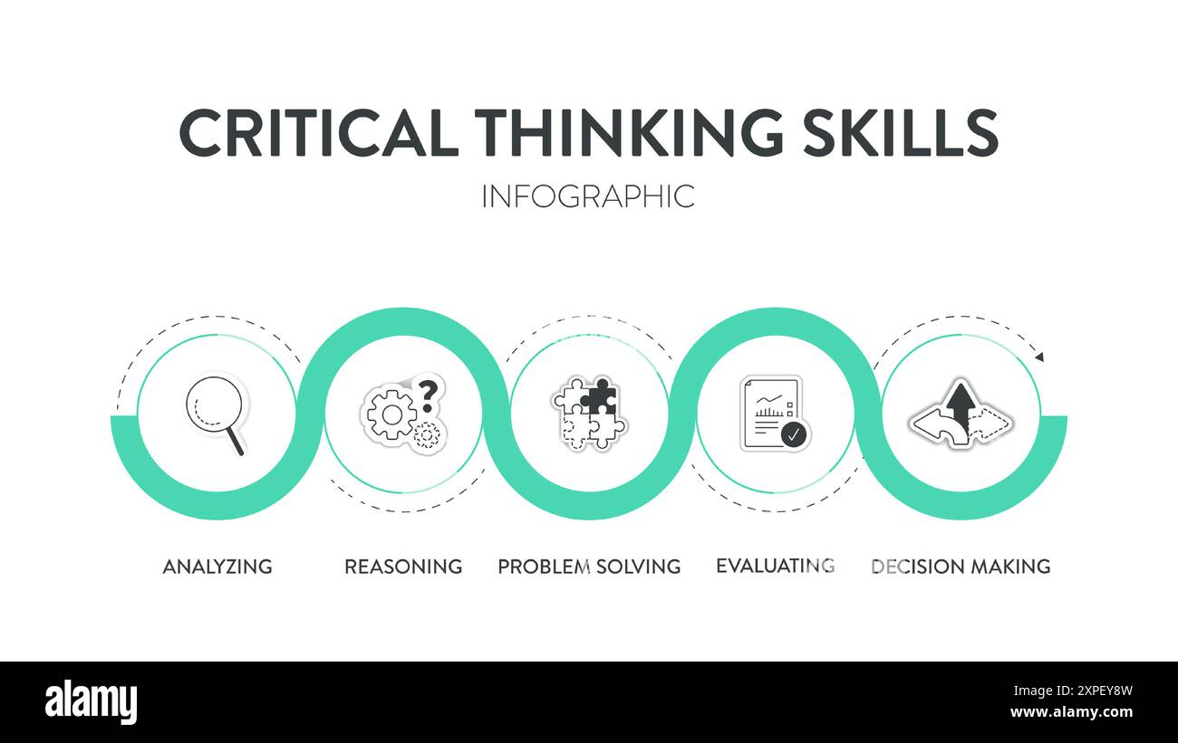
Refleksi Pertanyaan
1
Bagaimana berpikir komputasional membantu dalam kehidupan sehari-hari?
2
Komponen mana yang paling menantang untuk dipahami?
3
Apa contoh lain penerapan berpikir komputasional di sekitar kita?
4
Bagaimana berpikir komputasional berkaitan dengan kecerdasan artifisial?
Refleksikan pembelajaranmu untuk memahami lebih dalam
Berani Berpikir?

Slide 12






Terima Kasih!
Berpikir komputasional adalah keterampilan penting di era digital
Teruslah berlatih dan eksplorasi untuk menjadi problem solver yang handar!

